Slide 1


Projet semestre 1
Dubois maxence c2
Girod-roux lucas c1
Ponchaut allan c1

Slide 2

sommaire
Evolution du site
Traduction Anglaise
Responsive
Répartition des tâches
Travail du groupe

Slide 3
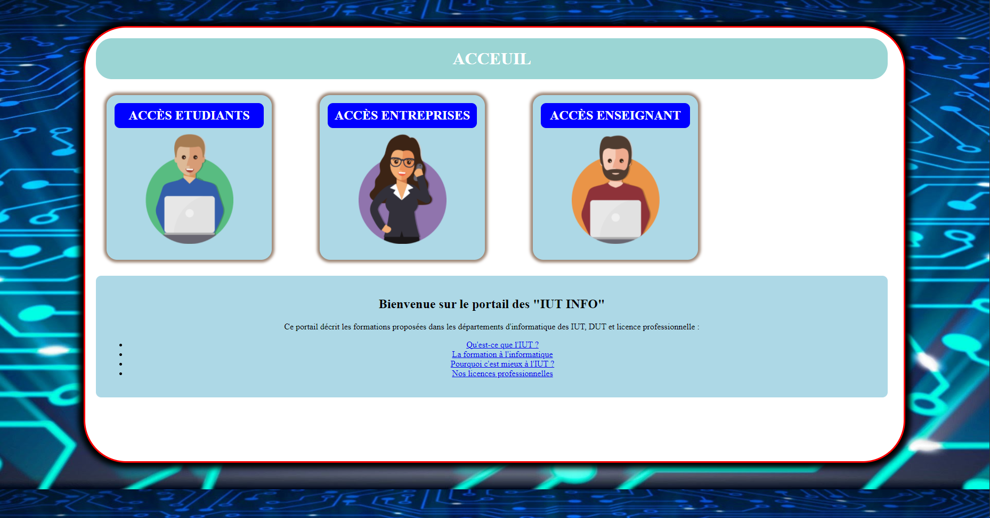
Evolution du site
Etape 1 du site :

Slide 4
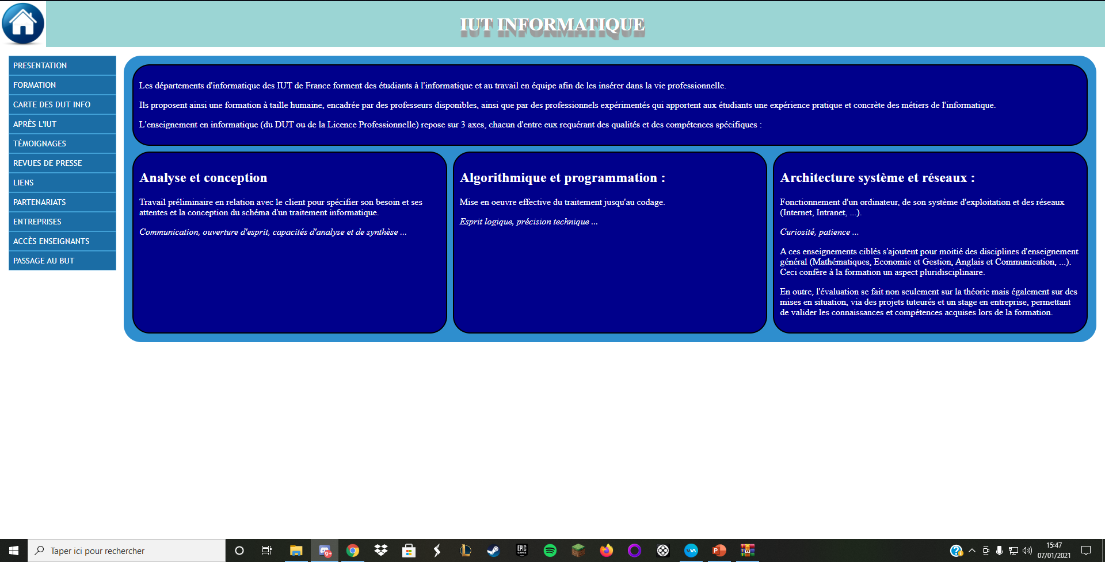
Evolution du site
Etape 2 du site :

Slide 5

Evolution du site
Etape 3 du site :

Slide 6

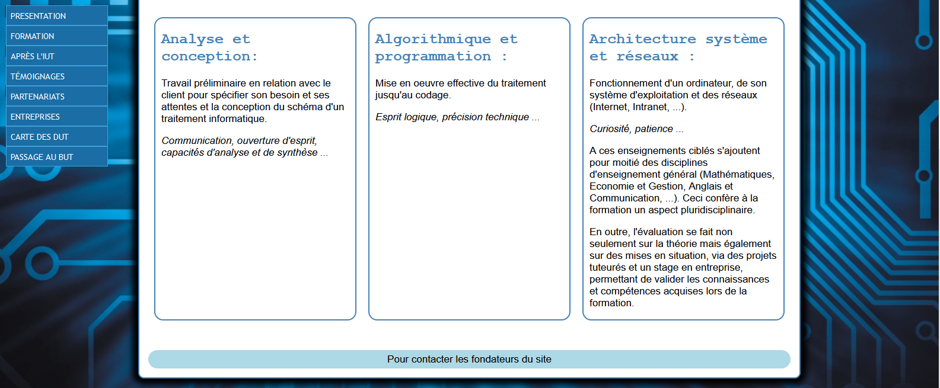
Evolution du site
Etape 4 du site :
Version finale du site

Slide 7
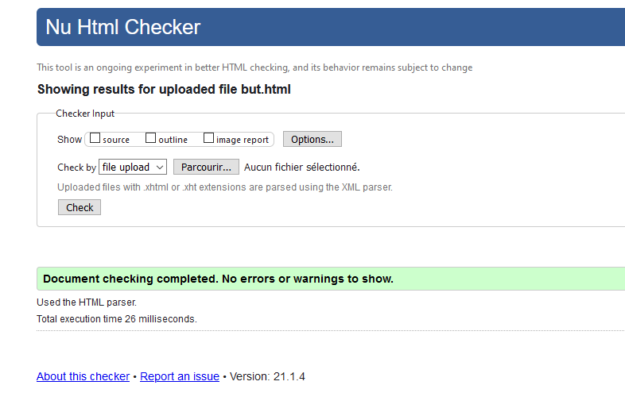

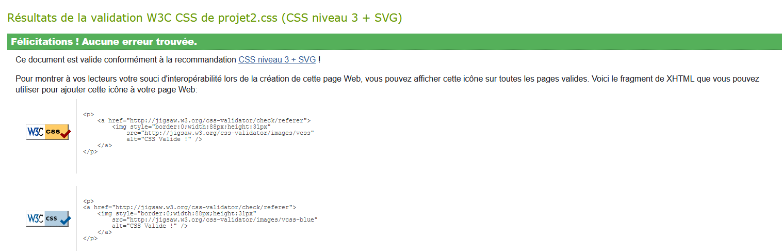
Evolution du site

Slide 8

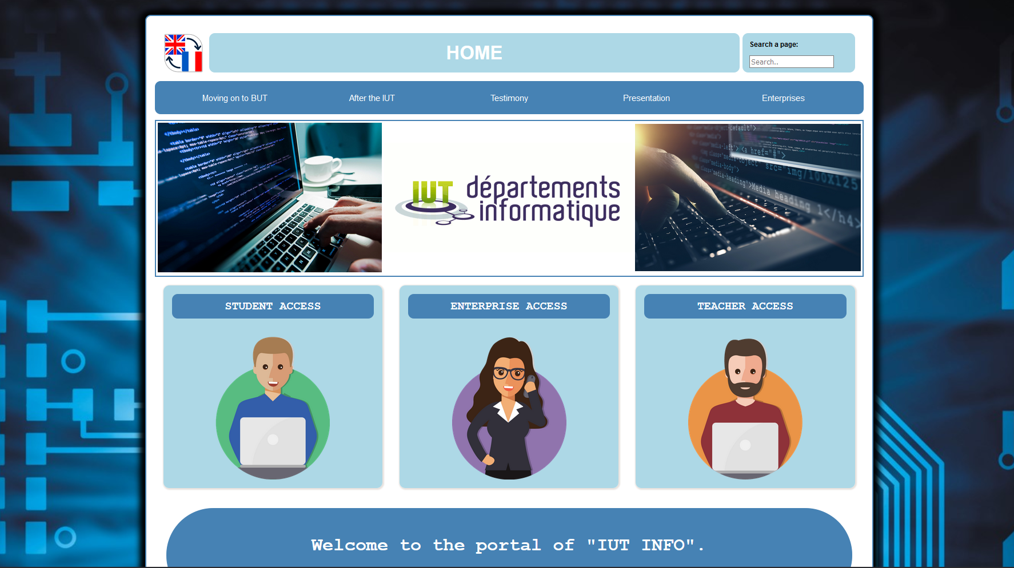
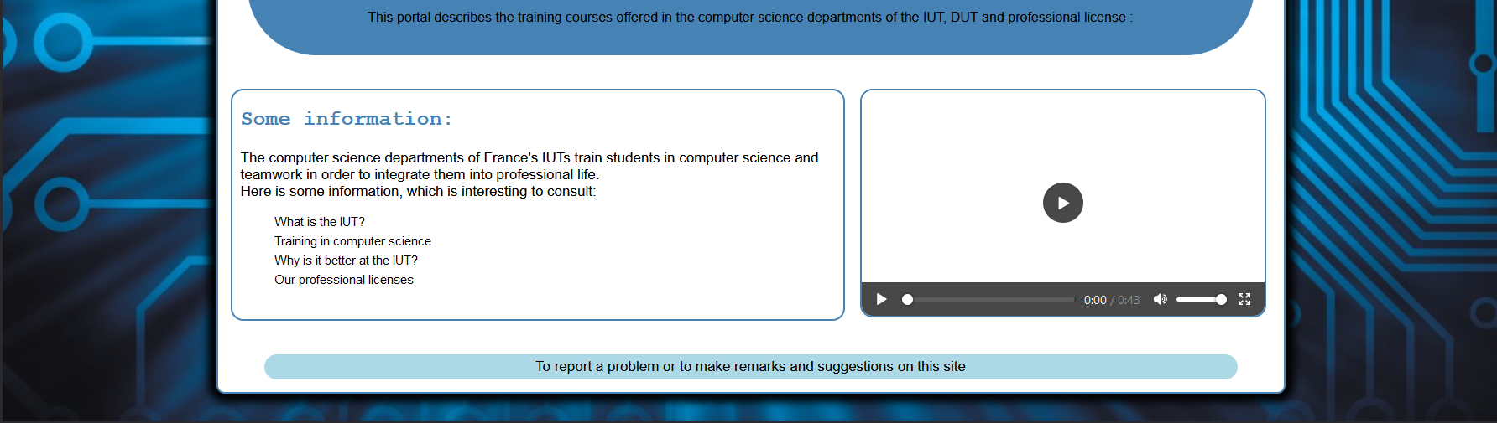
Traduction anglaise

Slide 9
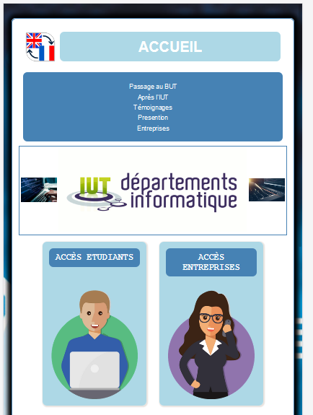
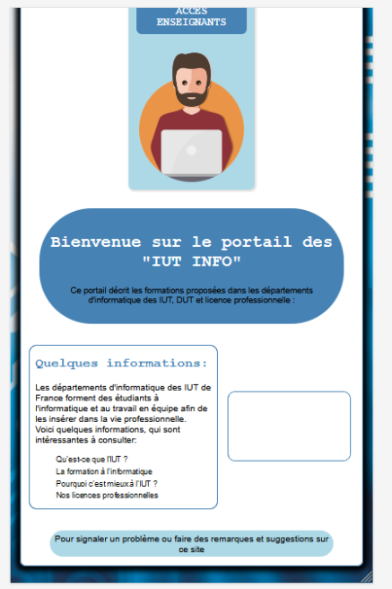
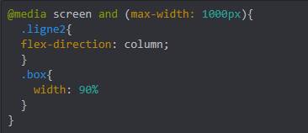
responsive
Code Bloc : Présentation

Slide 10

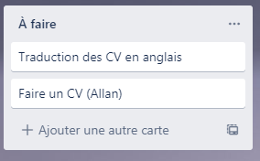
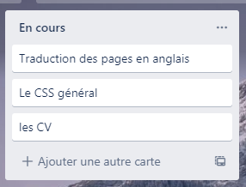
Répartition des tâches
Trello
Voir ou le groupe en est au niveau des taches
Décider des taches en temp réel

Slide 11
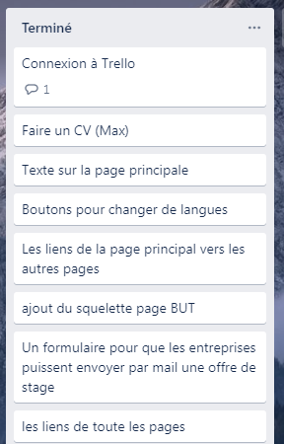
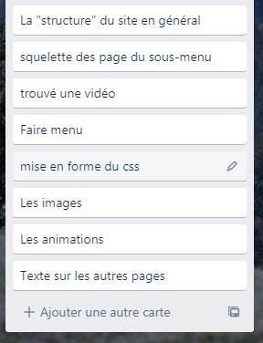

Répartition des tâches

Slide 12
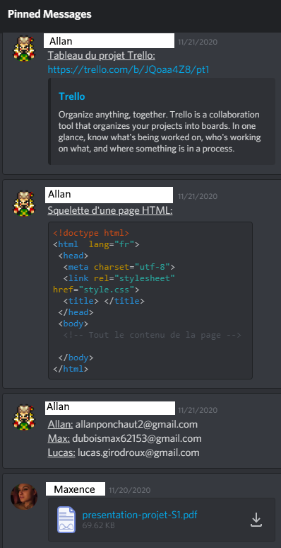
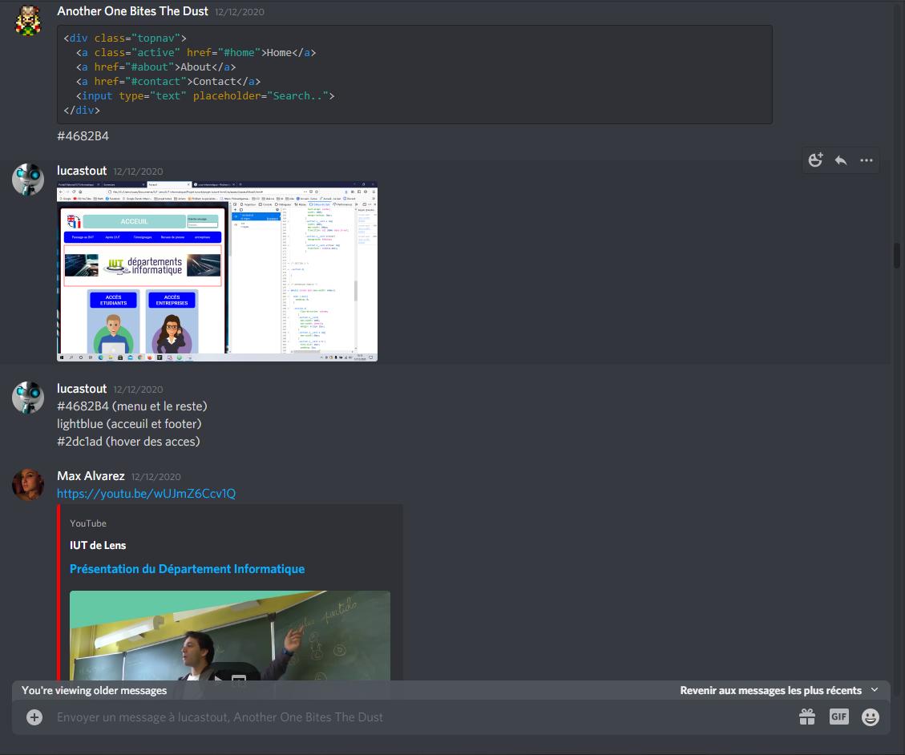

Répartition des tâches
Discord
Travailler en vocal
Plus facile a utilisé

Slide 13
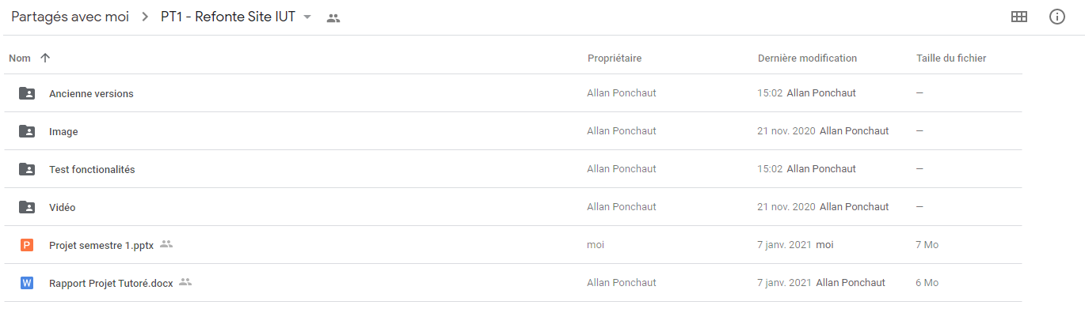


Répartition des tâches

Slide 14


Travail du groupe
Lucas = 40% : Code en général (HTML, CSS) & autre
Maxence = 30% : Images, vidéos, diaporama & autre
Allan = 30% : Traduction, rapport, formulaire & autre

Slide 15

Merci de nous avoir écouter avez-vous des questions ?

